Slide 1
«Исследовательская деятельность как средство достижения образовательных результатов на уроках изобразительного искусства»
МБОУ СОШ с. Карджин
РСО- Алания
Караханова Анжела Вахаевна

Slide 2
Развитие творческих способностей ребенка является одной из важнейших задач образования. Современное общество выдвигает требования к выпускникам школ: они должны быть инициативными, творчески мыслящими и энергичными людьми, умеющими видеть возникающие проблемы и искать пути их решения, занимаются самообразованием и повышают свой культурный уровень. Все это определяет успешность личности в будущем.

Slide 3
Исследовательский метод обучения
Исследовательский метод следует рассматривать как высшую ступень творческой деятельности учащихся, в процессе которой они находят решения новых для них задач. Он формирует у учащихся знания и умения, которые обладают высокой степенью переноса и могут применяться в новых трудовых ситуациях. Использование этого метода приближает процесс обучения к научному поиску, где учащиеся знакомятся не только с новыми научными истинами, но и с методикой научного поиска.

Slide 4
Учитель, ставя перед учащимися проблему для самостоятельного исследования, знает как результат, так и пути решения и виды деятельности, приводящие ученика к правильному решению поставленной проблемы. Таким образом, исследовательский метод в школе не преследует цели сделать новые открытия. Он вводится учителем для того, чтобы воспитать у учащихся черты характера, необходимые для дальнейшей творческой деятельности.

Slide 5
Почему исследовательская деятельность эффективный способ образовательной деятельности для ученика?
Это деятельность, направленная на создание определенной творческой работы интересна и значима для самих авторов. Нельзя человека принудить к творчеству. Ему важно на деле ощутить ситуацию успеха, почувствовать себя нужным, осознать свои возможности, свой вклад в общее дело.
При этом способе обучающийся учится делать выбор, нести ответственность за начатое дело и результат. Поскольку при создании своей собственной творческой работы школьник будет стремиться проявлять инициативу, энтузиазм, стараться выполнить работу в срок в соответствии с установленным планом и графиком работы.
Эта деятельность позволит не только проявить себя индивидуально или в группе, попробовать свои силы, приложить свои знания, а еще и принести пользу, показать публично достигнутый результат.

Slide 6
В чем особенность исследовательской деятельности по ИЗО?
Исследовательская деятельность обучающихся - деятельность учащихся, связанная с выполнением в конечном итоге творческой композиции, выполненной на определенно высоком уровне по технике исполнения, и предполагающая наличие основных этапов, характерных для исследования в изобразительном искусстве, нормированную, исходя из принятых в ИЗО науке традиций:

Slide 7
Логика исследовательской деятельности по ИЗО:
Подготовка учащихся к исследовательской деятельности (введение в основы методологию научного исследования).
Просмотр ранее выполненных работ другими учащимися, их анализ, знакомство со структурой деятельности. Этап необходим для первоначального знакомства и является также побуждающим элементом для данной деятельности;
Выбор темы в искусстве (живопись, графика, ДПИ). Памятка. На данном этапе происходит анализ специальной литературы и периодических изданий, назначаются индивидуальные консультации со специалистами в интересующей области);

Slide 8
Виды исследовательских проектов, которые мы можем предложить учащимся начальных классов:
теоретические;
экспериментальные;
фантастический;
изобретательский.

Slide 9
Различие
Этапы исследования | Этапы проекта
1.Выбор темы исследования | 1.Выбор темы исследования
2.Постановка целей и задач | 2.Постановка целей и задач
3.Выдвижение гипотезы исследования | 3.Планирование проектной деятельности
4.Организация исследования: методы исследования, план | 4.Реализация проекта
5.Самостоятельная деятельность, фиксирование результатов | 5.Оценка и самооценка проекта
6.Презентация | 6.Презентация

Slide 10
I этап: План работы над исследовательским проектом
Содержание работы на этапе | Деятельность учащихся | Деятельность учителя
1.Выбор темы и целей проекта через проблемную ситуацию, беседу, анкетирование и т.п. | Обсуждение темы с учителем, получение при необходимости дополнительной информации, постановка целей. | Предъявление заранее подготовленных карточек, памяток и т.п. для каждого ученика-исследователя. Помощь в постановке целей.
2.Определение количества участников проекта, состава исследовательской группы.

Slide 11
II этап: Поисково-исследовательский
Содержание работы на этапе | Деятельность учащихся | Деятельность учителя
 | Плановые работы
1.Определение источников информации. 2.Планирование способов сбора и анализа информации. 3.Планирование итогового продукта (формы представления результата). Продукт: -отчет (устный, письменный, с демонстрацией материалов) -фильм, макет, сборник и т.д. -конференция, праздник и т.д. 4.Выработка критериев оценки результатов работы. 5.Распределение обязанностей среди членов команды. | Выработка плана действий (как можно это сделать?). Определение основных методов: -прочитать в книге -понаблюдать -посмотреть в компьютере -задать вопросы родителям, специалистам -подумать самостоятельно -посмотреть в книгах -посмотреть по телевизору и т.д. Формулировка задач (для чего?) | Выдвижение идей, высказывание предположений, определение сроков работы, ее этапов.
 | Исследовательская деятельность
Сбор информации, решение промежуточных задач. Основные формы работы: интервью, опросы, наблюдения, опыты, изучение научных и литературных источников и т.д. Организация экскурсий, проведение экспериментов и т.д. | Проведение исследований, решение промежуточных задач. Фиксирование информации различными способами: запись, рисунок, коллаж, схема, символы, закладки и т.д. | Наблюдение, советы, косвенное руководство деятельностью, организация и координирование отдельных этапов проекта.
 | Результаты и выводы
Анализ информации. Формулировка выводов. Оформление результатов. | Анализ информации. Формулировка выводов. Оформление результатов. | Наблюдение, советы.

Slide 12
«Памятка для ученика»
Подумать самостоятельно
Что я об этом знаю?
Какие мысли я могу высказать про это?
Какие выводы я могу сделать из того, что мне уже известно?
Просмотреть книги и издания периодической печати по теме.
Запиши важную информацию, которую узнал из книг, газет и журналов.
Спросить у других людей.
Запиши интересную информацию, полученную от других людей.
Просмотреть телематериалы.
Запиши то необычное, что узнал из фильмов.
Использовать Интернет.
Запиши то новое, что ты узнал с помощью компьютера.
Понаблюдать.
Запиши интересную информацию, полученную с помощью наблюдений, удивительные факты и парадоксы. По-возможности сделай фотографии.
Провести эксперимент.
Запиши план и результаты эксперимента.

Slide 13
III этап: Трансляционно-оформительский этап
Предзащита проекта
Доработка проекта с учетом замечаний и предложений
Подготовка к публичной защите проекта:
определение программы и сценария публичной защиты, распределение заданий внутри группы (медиаподдержка, подготовка аудитории, видео- и фотосъемка и проч.)
стендовая информация о проекте.

Slide 14
IV этап Заключительный
Презентация и защита исследовательской работы (научный доклад, демонстрация практической работы, ответы на вопросы) О выполненной работе надо не просто рассказать, её, как и всякое настоящее исследование, надо защитить.
Защита должна быть публичной, с привлечением, как авторов других проектов, так и зрителей (учителей, родителей).
В ходе защиты обучающийся учится представлять свою работу, описывать изображаемые объекты и рассказывать о технике выполнения, учится доказывать свою точку зрения.

Slide 15
Учитель
Осуществляет консультативную помощь
Обеспечивает непрерывность работы над проектом
Подготавливает необходимое оборудование

Slide 16
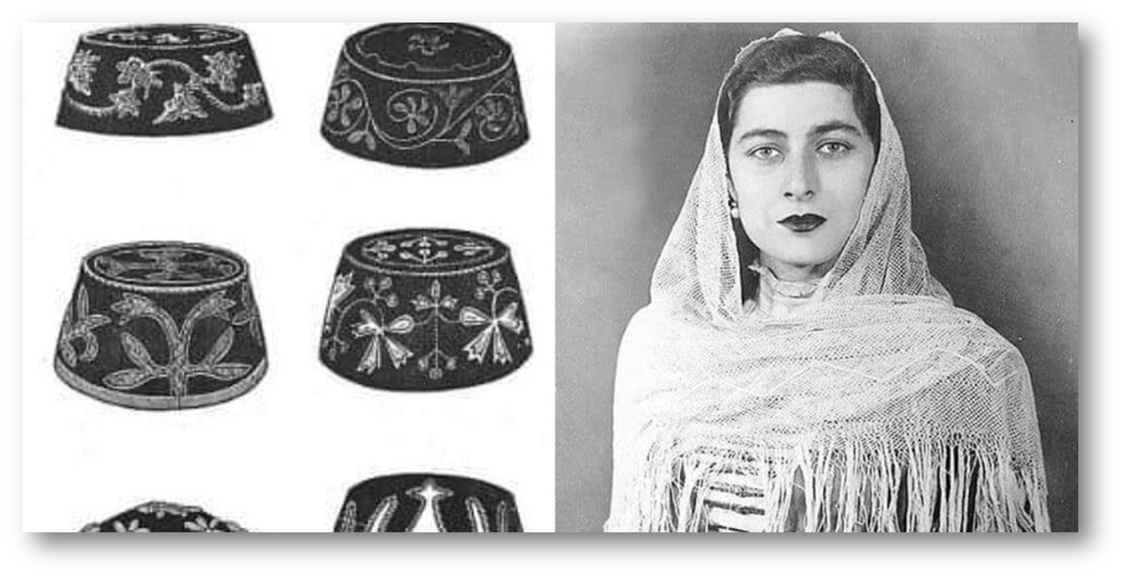
Исследовать — значит видеть то, что видели все, и думать так, как не думал никто.
Альберт Сент-Дьёрди
Тема: Национальная художественная культура. Праздничный национальный костюм. 4 класс
Декоративно-прикладное искусство. Орнаменты. Моделирование и стилизация элементов орнамента. 5 класс

Slide 17
Хранительница традиций, Лариса Халиева
Национальный костюм является объектом материальной и духовной культуры народа. Без него невозможно представить существование какого-либо этноса. Каждая составляющая национальной одежды очень важна и несет определенное значение. Так, например, осетинский платок осуществлял функцию оберега. Его надевали в качестве свадебного и головного убора. А ремесло плетения платка благодаря многим рукодельницам и сегодня продолжает развиваться.
Сегодня Лариса Халиева ведет творческий кружок в Кировском доме культуры, теперь уже она обучает односельчанок древнему ремеслу плетения косынок. Лариса со своими воспитанницами разного возраста организовала постоянную выставку, где можно увидеть работы и прошлого века, и нынешнего.
– Особую радость мне приносит то, что к национальной одежде, народным ремеслам тянется молодежь, – добавляет Лариса.

Slide 18
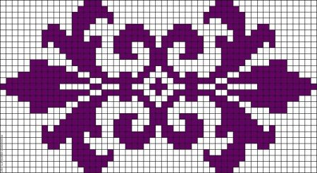
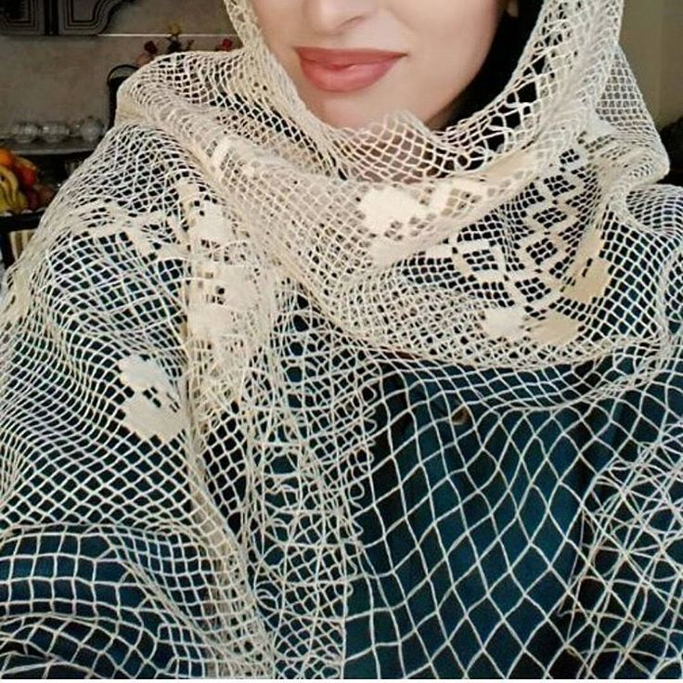
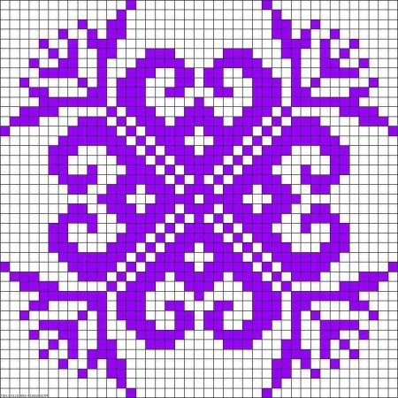
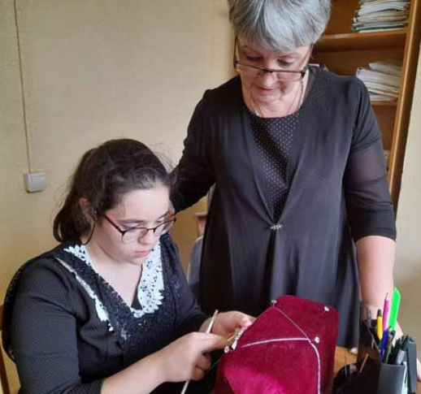
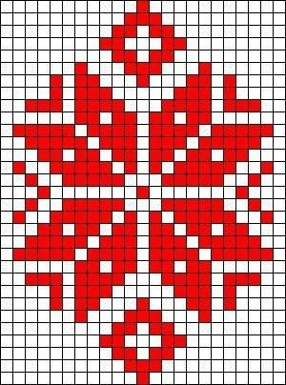

Slide 19
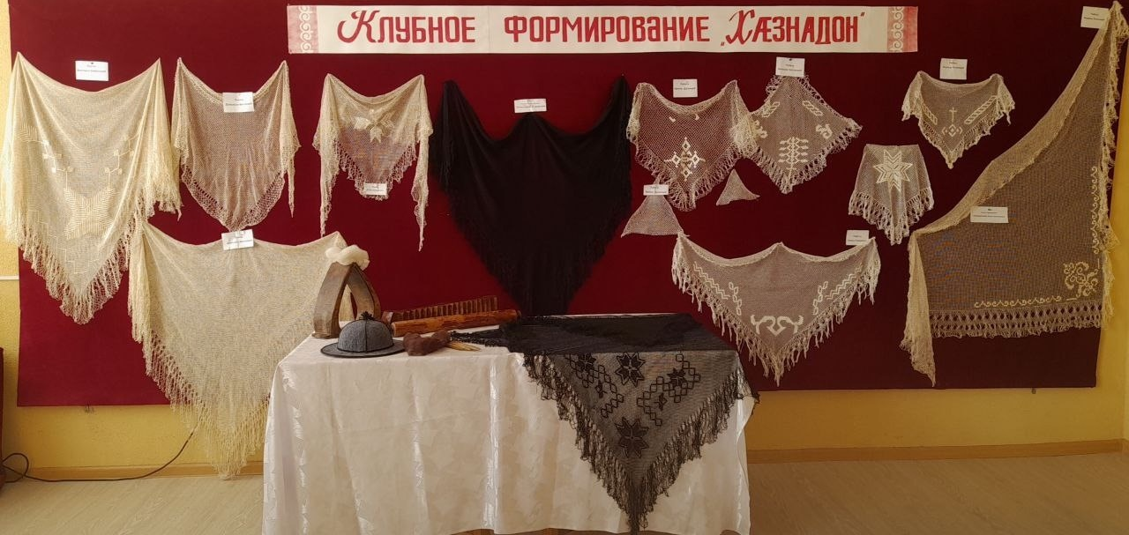

Slide 20
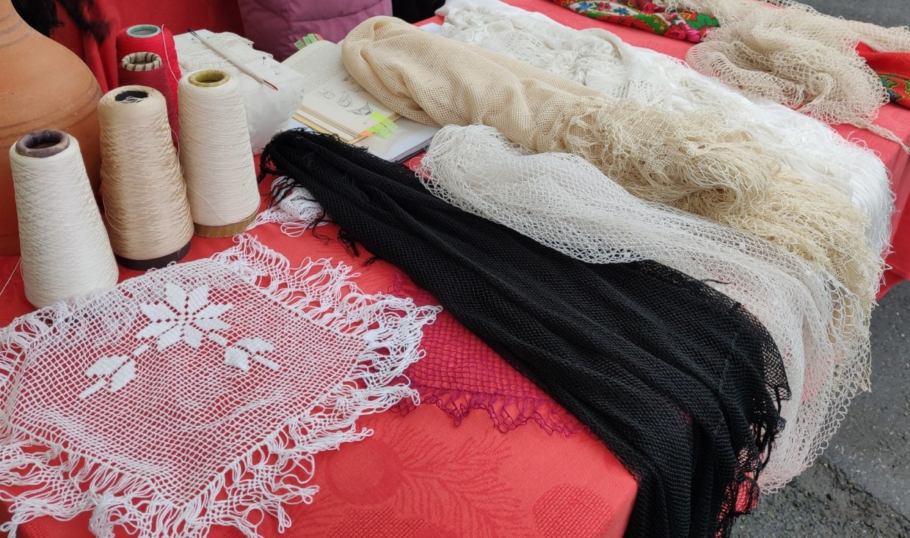
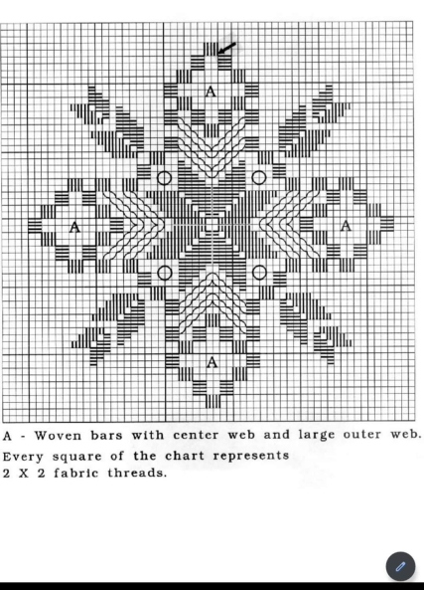
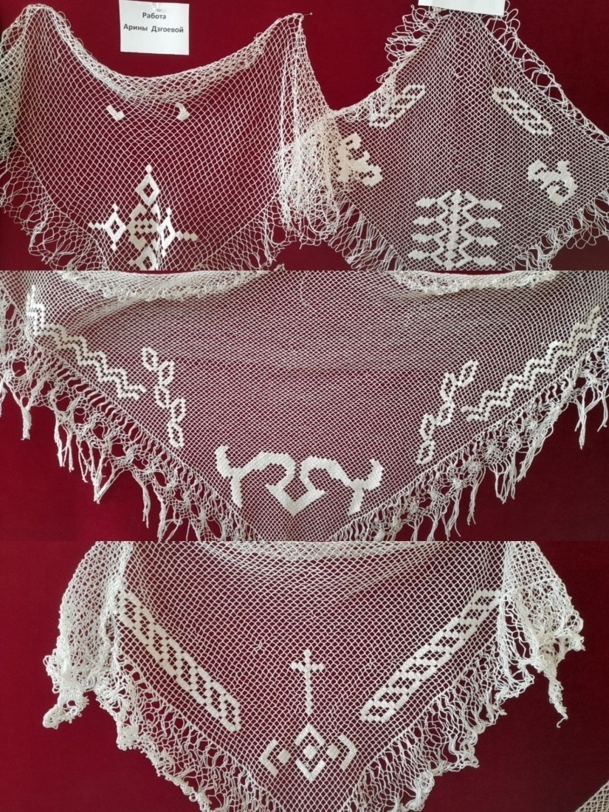
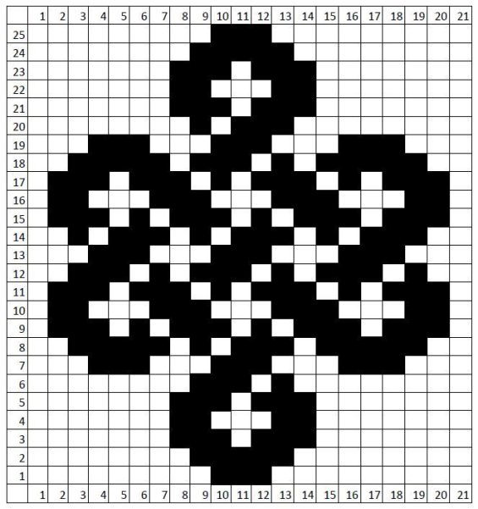
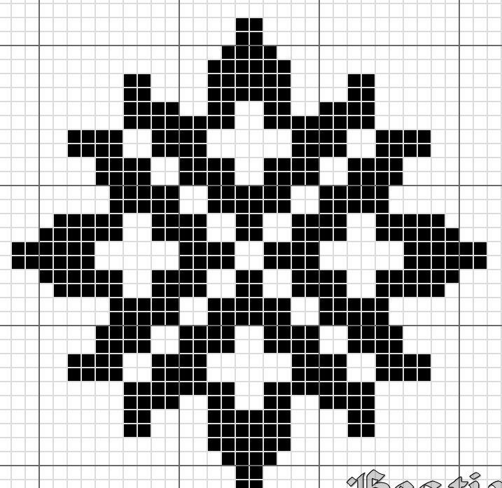

Slide 21
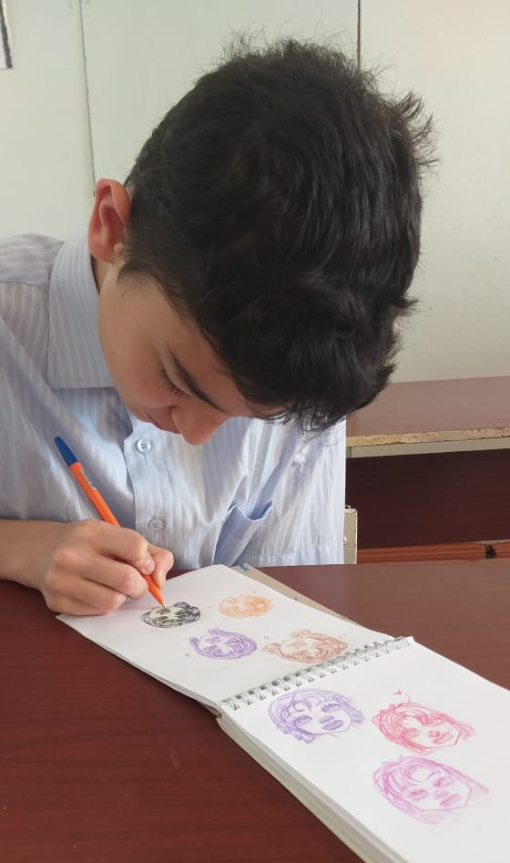

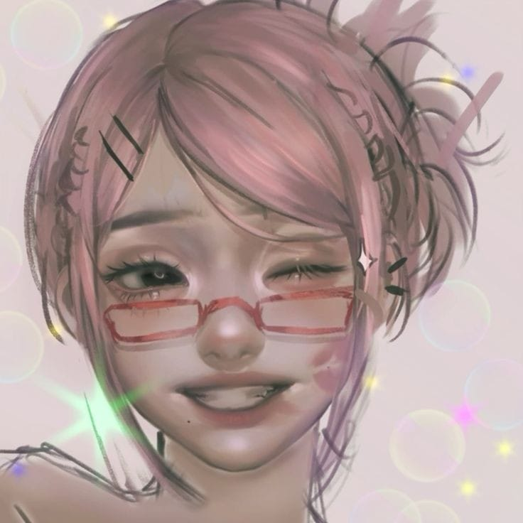

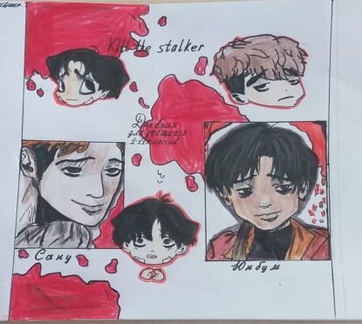
Тема: Вглядываясь в человека. Жанр Портрет. Виды и типы Портрета
Фидаров Дамир,
6 класс

Slide 22
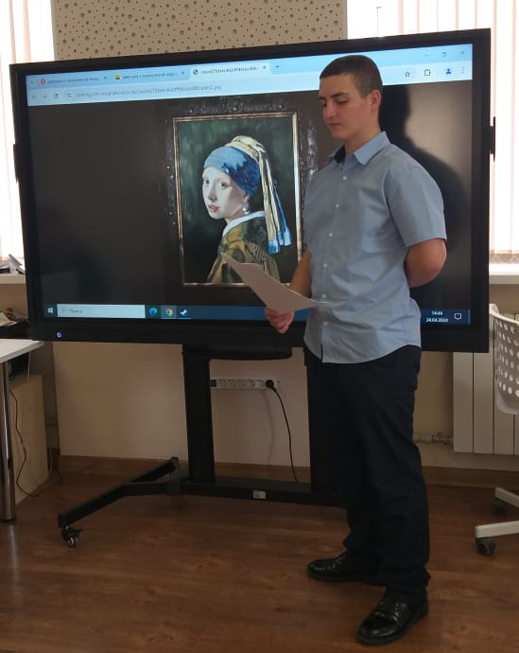
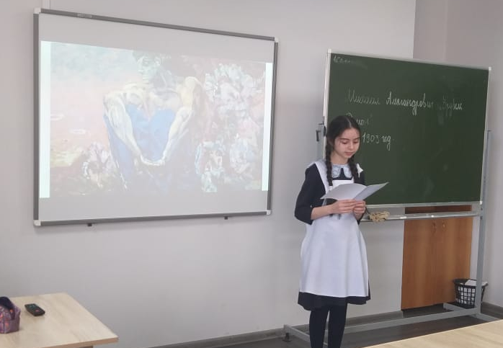
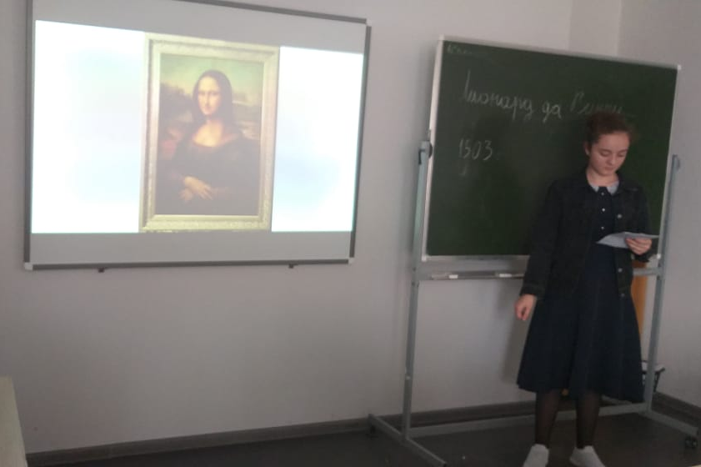
«Кто ты?»
Первый опыт в искусствоведении.
Выбор портрета, изыскания, представление
Ученики 6 класса: Кодзаев Сармат, Кулухова Ангелина, Туаева Кристина

Slide 23
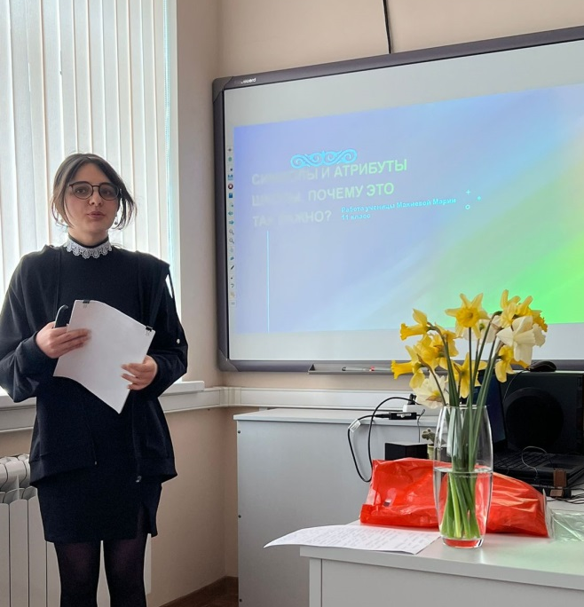
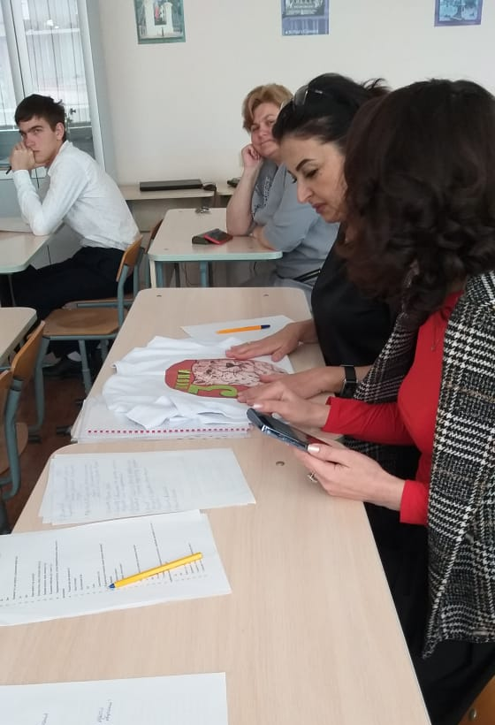
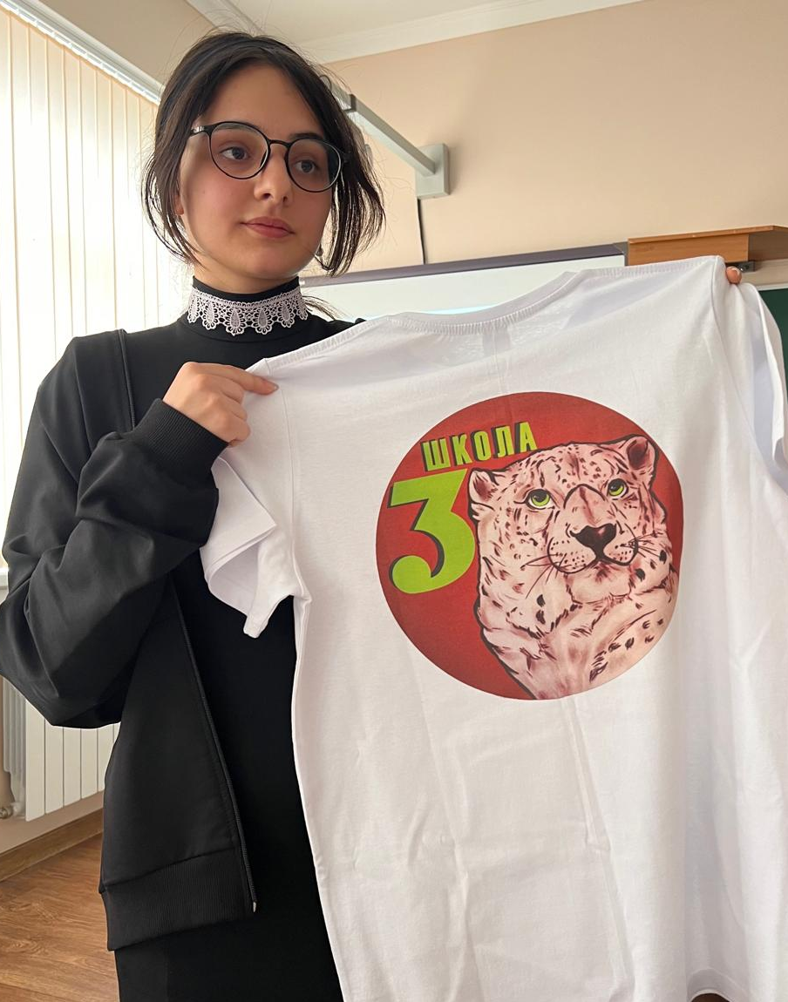

Защита индивидуальных проектов в 10, 11 классах

Slide 24
Почему это средство интересно учителю?
Организуя исследовательскую деятельность, учитель в свою очередь, становится не только носителем готовых знаний, но и организатором познавательной деятельности учащихся; он помогает выдвигать и обсуждать предположения, принимать решения; поощряет инициативу каждого ребёнка, помогает ему самостоятельно продвигаться к цели. Постепенно учитель становится для ученика партнером по обмену знаниями.
Условие эффективности: учитель должен уметь видеть и помогать отбирать наиболее интересные и практически значимые темы, должен сам владеть исследовательскими и поисковыми методами, уметь организовывать и направлять самостоятельную работу учащихся.
Итог: В ходе организации такой деятельности изменяется и тип взаимоотношений всех участников образовательного процесса – появляется общение равноправных партнёров.

Slide 25
Мой путь к «Халлю»
Когда ребенок увлекается корейской культурой, он начинает употреблять странные слова, фанатеть от неизвестных звезд. И я попыталась разобраться ,что привлекает детей в корейской культуре и как поддержать увлечение ребенка.
И начался мой поиск: Что привлекает детей в корейской культуре?
Вот основные из них:
Кей-поп (K-pop). Это корейская популярная музыка, которая нравится молодежи за яркие образы артистов, энергичную хореографию, в том числе элементы хип-хопа
Дорамы. Это корейские сериалы, которые часто затрагивают темы любви, дружбы, разногласий в семье и подростковых проблем. За просмотром дорам дети переживают эмоции вместе с героями.
Корейская мода. Здесь подростков привлекает яркость, смелость образов и вместе с тем минимализм. Глядя на то, как одеваются кумиры, дети вдохновляются на эксперименты с собственным стилем. Несмотря на то что корейская культура сильно выделяется визуально, причины ее популярности не только в этом.
Что дает детям кей-поп и корейская культура?
Ценности дружбы и командной работы. Знаменитости кей-попа демонстрируют близкие отношения между участниками группы. Поп-группа часто представляет собой команду, связанную духом дружбы и взаимопомощи. Подростки нуждаются в подобных отношениях и поддержке и поэтому тянутся туда, где это показывают.
Поиск индивидуальности. Через кей-поп многие подростки находят собственный стиль и способ отличаться от окружающих. Они вдохновляются яркой эстетикой и образами, которые предлагают кумиры, и выражают свою индивидуальность через элементы одежды и макияжа, пристрастия в музыке и сериалах.
Обретение единомышленников. Увлечение корейской культурой часто становится способом найти друзей с похожими интересами. Дети объединяются в фан-клубы, обсуждают общие темы и чувствуют себя частью сообщества.
Для меня открылся новый, одухотворенный, многомерный мир визуального искусства корейских художников, достойный моего изучения и восхищения, желанием делится своими открытиями со своими учениками.

Slide 26
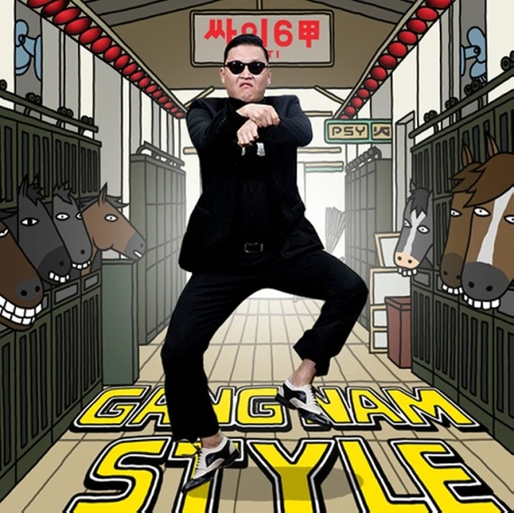

Как корейская культура покорила мир и есть ли шанс от этого спастись.
Спойлер — без вариантов!
А помните был такой Gangnam Style?
Трек сеульского рэпера Psy 2012
Именно он стал первым видеороликом на YouTube, просмотренным миллиард раз. Помимо того, что это песня въедливая, она еще и очень сатирична, в ней высмеивается одержимость корейцев дорогими кофейнями и пластическими операциями.
Кинематограф. В то время как Голливуд окончательно выдохся, корейцы решили делать вдумчивые авторские фильмы. «Паразиты» Пон Чжун Хо — безоговорочный триумф, первый иностранный фильм в истории взявший «Оскар» в главной номинации.
И всё это за острые и резонансные вещи, которые режиссер хотел сказать о классовом неравенстве, излишествах и бедности, темах, о которых американское кино не так уж часто говорит.

Slide 27

Халлю́- «Корейская волна»
Корейская волна или Халлю́ (кор. 한류, кит. 韓流, роман. Hallyu) — понятие, относящееся к распространению современной культуры Южной Кореи по всему миру. «Корейская волна» приносит значительный доход в бюджет государства]. Халлю продолжает укреплять позиции в Азии и завоёвывает Океанию, Северную и Латинскую Америку, Европу и Ближний Восток.
«Корейская волна» поднялась до явления мировой культуры — сейчас о ней знают все. Это говорит о том, что корейские культурные ценности в высшей степени современны и глобальны. Пришла пора узнать подлинную культуру Кореи…»

Slide 28

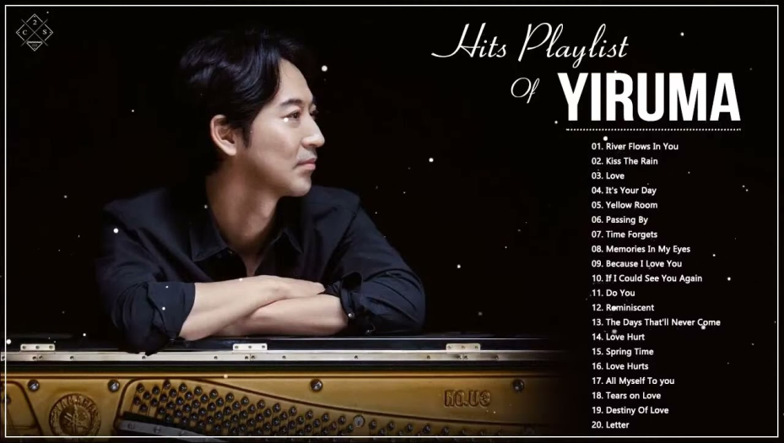

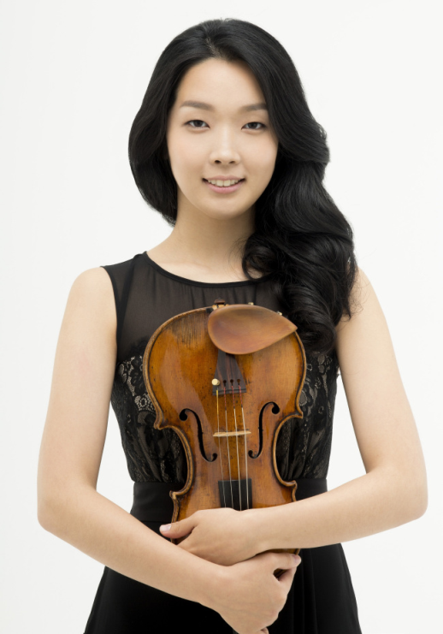
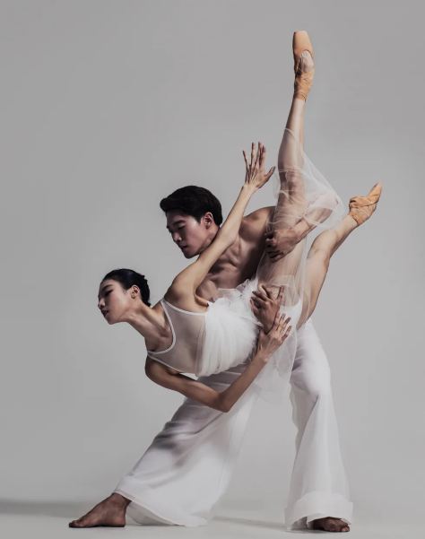
МУЗЫКА
Но если что и породило глобальную одержимость, так это южнокорейская поп‑музыка и k‑pop группы, которые стали сверхновыми звездами, оказавшими влияние на моду и искусство.
K‑pop‑жанр родился как мейнстримовый продукт для массовой культуры, рассчитанный на все возрасты и слои населения.

Slide 29
Современное искусство Южной Кореи: в поисках своего места
Формирование современного искусства Южной Кореи необходимо рассматривать в историческом контексте. Во время колониального периода (1910-1948) действия японских властей были направлены на полное уничтожение корейской самоидентичности.
Таким образом, после войны перед южнокорейцами стояла задача возродить национальное государство и сохранить традиционные ценности, при этом модернизировав все сферы общества.
Огромное влияние на развитие культуры оказывают Музеи.
Для сравнения, если в 1997 году из было 248, то к 2010- 828 и все это стало возможным при активной поддержке государства.
Доход в бюджет на 2021 год составил -12,45 млрд.дол

Slide 30
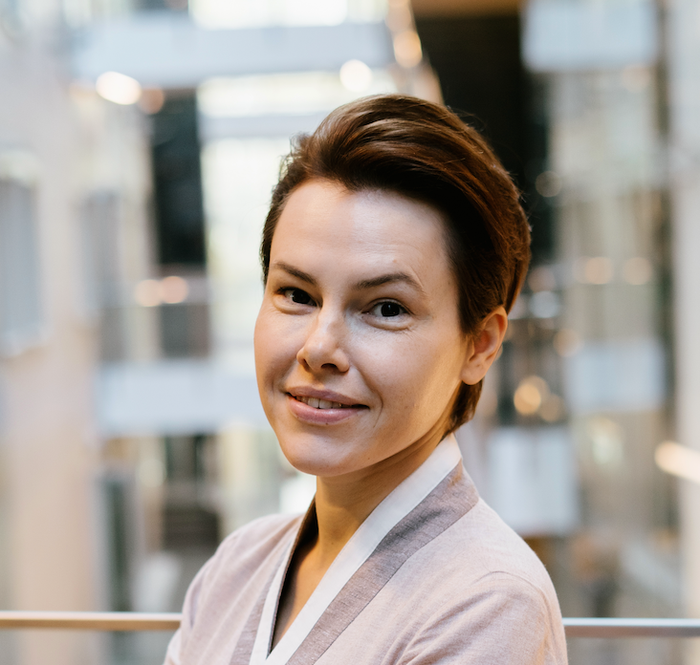
«Когда мы узнаем новое, расширяем свои горизонты, то начинаем по-другому смотреть даже на привычные вещи. Чем больше мы знаем, тем больше можем понимать и анализировать».
Елена Хохлова — кореевед, кандидат искусствоведения, доцент НИУ ВШЭ. Окончила восточный факультет Дальневосточного государственного университета по специальности «Корееведение». В 2008-м получила магистерскую степень по специальности «История искусств» в университете Хоник (Сеул). Работала в южнокорейской галерее современного искусства «Кымсан» в Сеуле. В 2019-м защитила диссертацию по истории корейской живописи. В МИФе вышла ее книга «Главное в истории искусства Кореи».

Slide 31
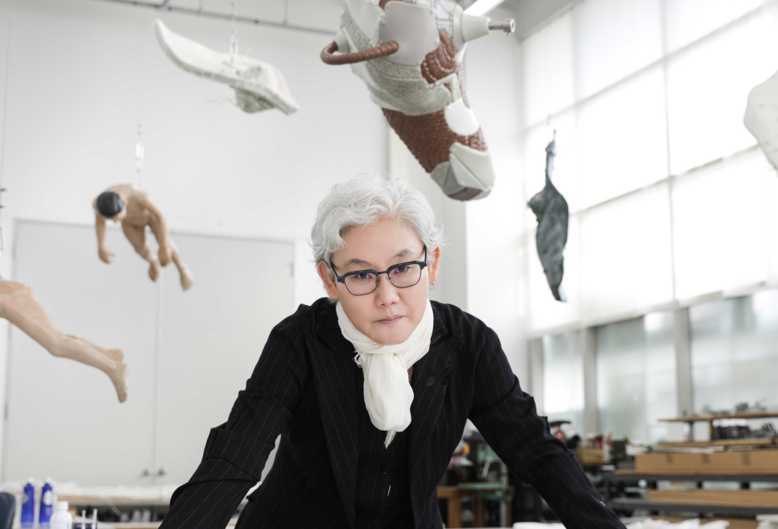
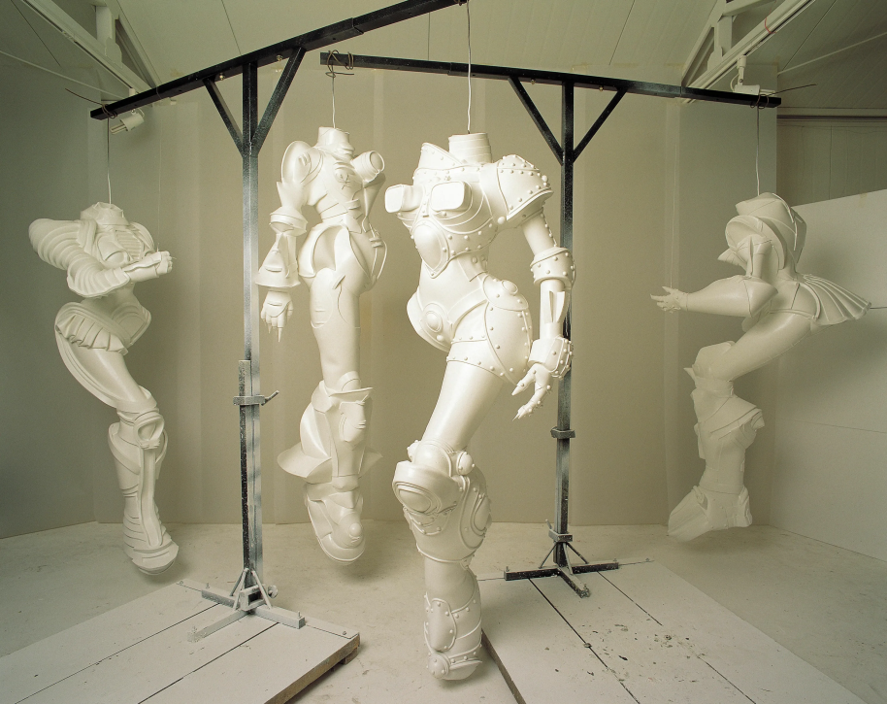
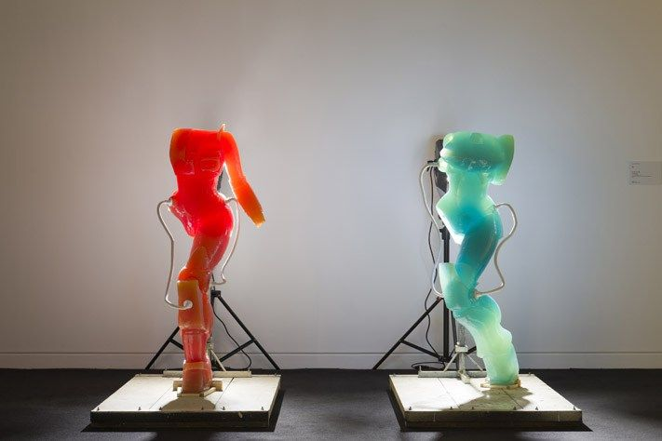
Ли Буль (이불, 1964-) – одна из самых ярких фигур современного корейского искусства.
«Cyborgs»,

Slide 32
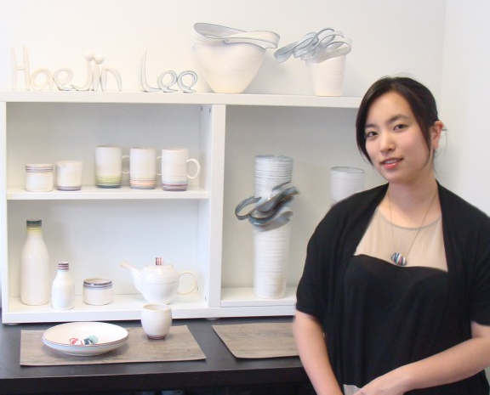
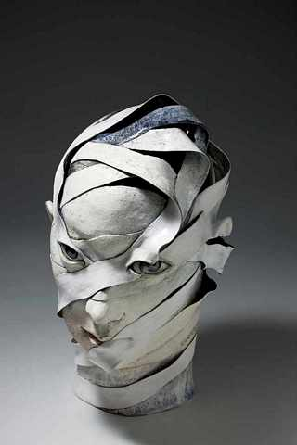
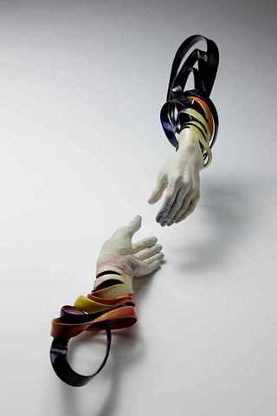
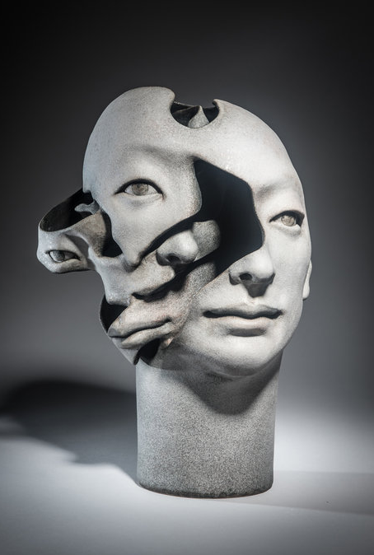
Хеджин Ли (Haejin Lee)
https://haejinlee-ceramics.com
Face
Stoneware clay/Hand built/ Colored slip/ Oxide fire/ 2009
2009 The 28th Seoul contemporary Ceramic Competition / Korea
Memoirs of image and emotions
Stoneware clay/ Hand built/ Coloured slip/ Oxide fire/ 2016
Stoneware clay/ Hand built/ Colored slip/

Slide 33
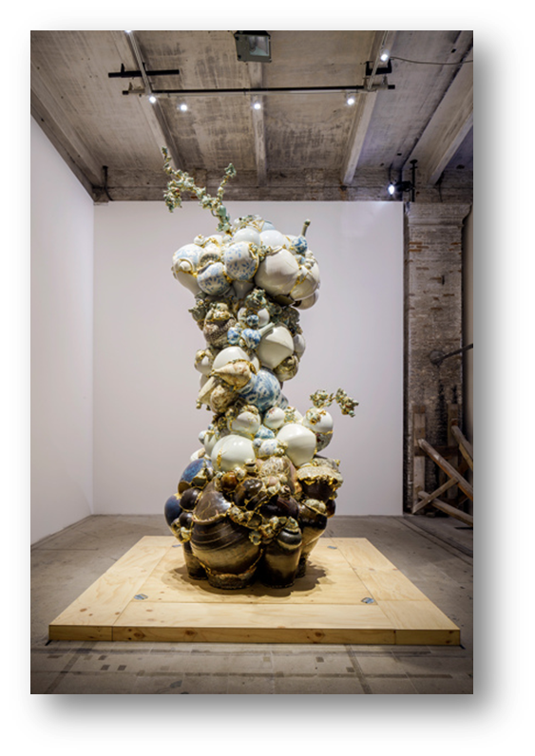
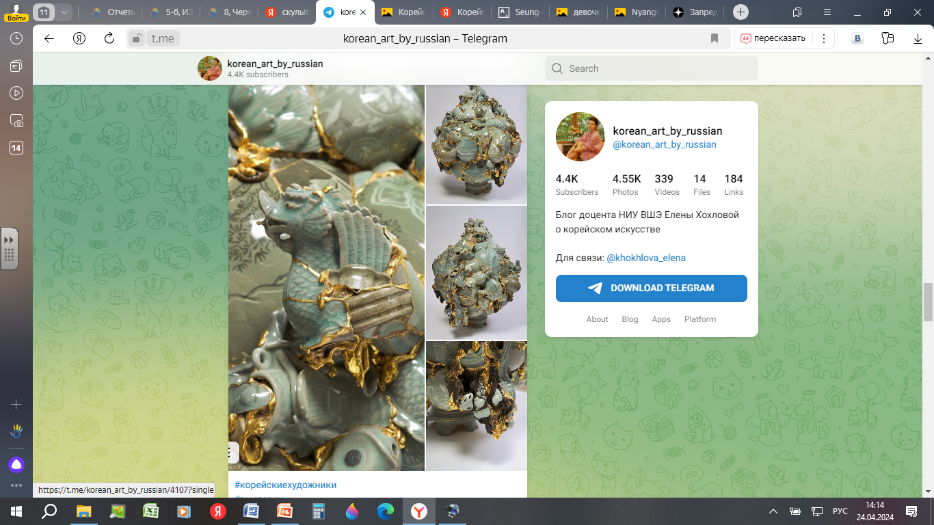
Ли Сугён
Керамистка Ли Сугён использует испорченный фарфор для создания ваз и скульптур причудливой формы при помощи традиционного метода японской реставрации кинцуги.

Slide 34
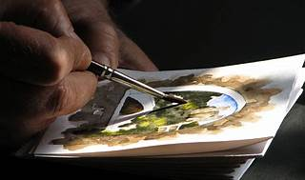
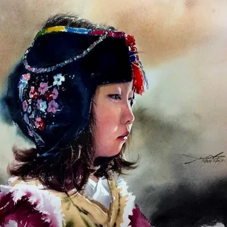
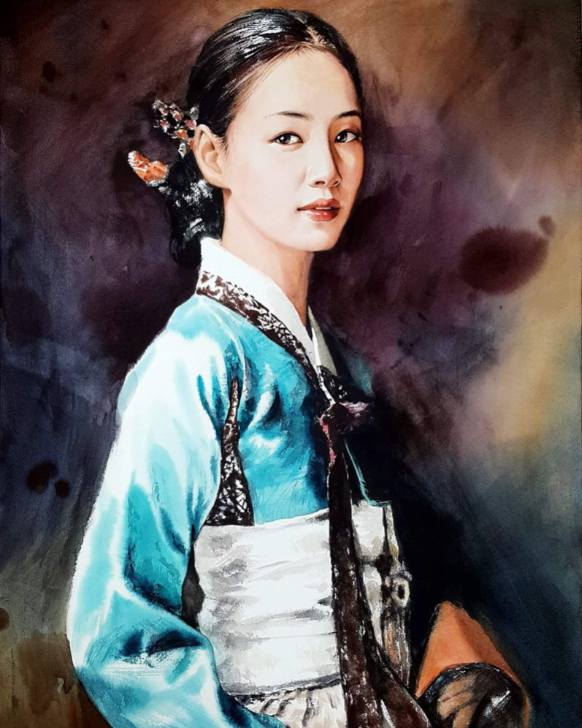
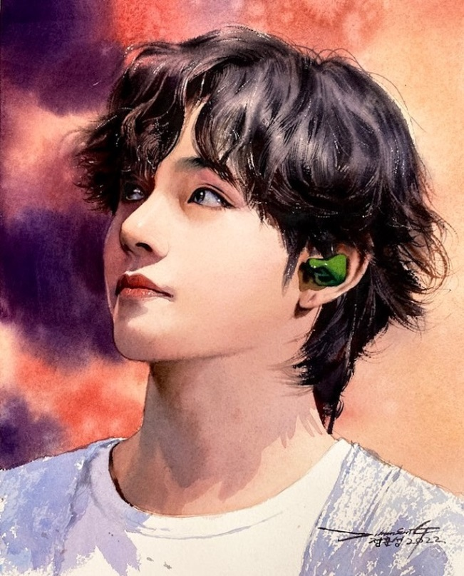
Живопись, акварель и графика
Чон Хен Сон
(Jung Hun-Sung)

Slide 35
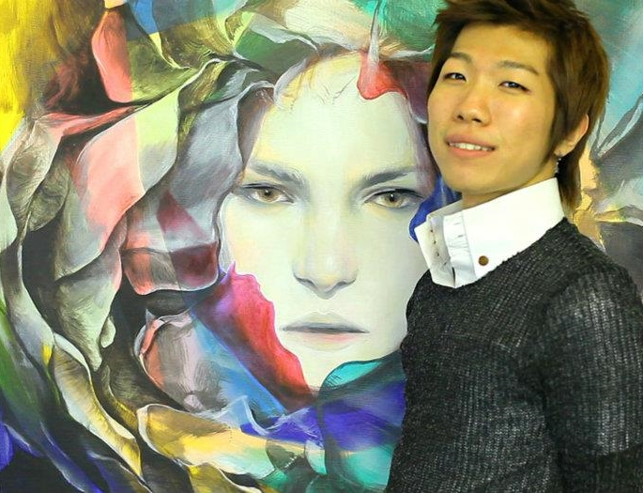
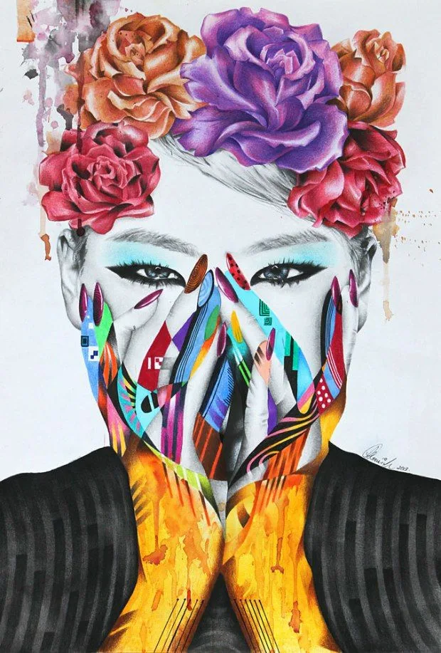
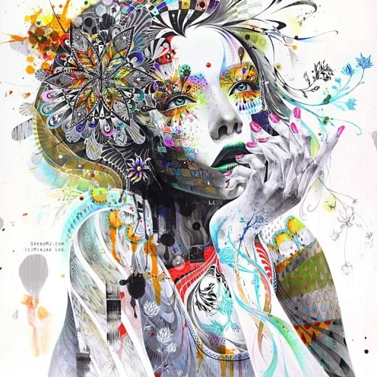
Минджае Ли (Minjae Lee)

Slide 36
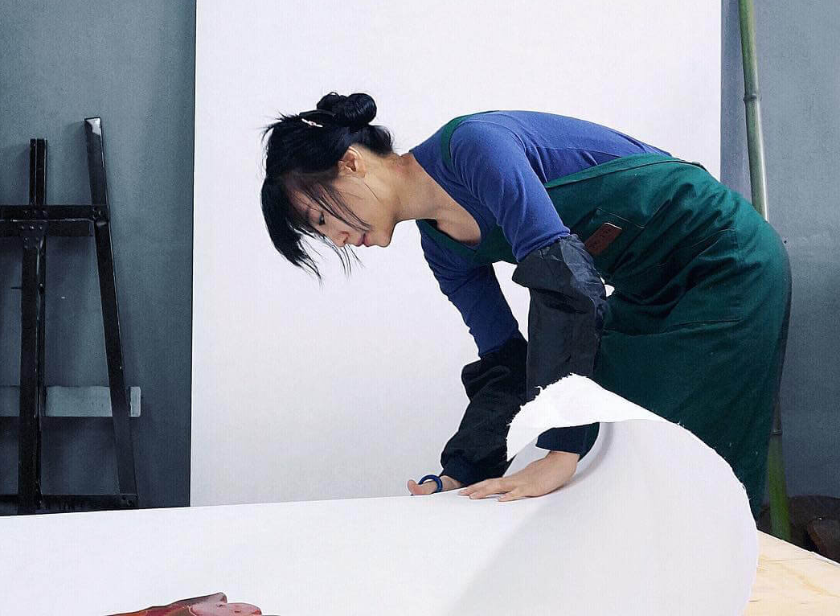
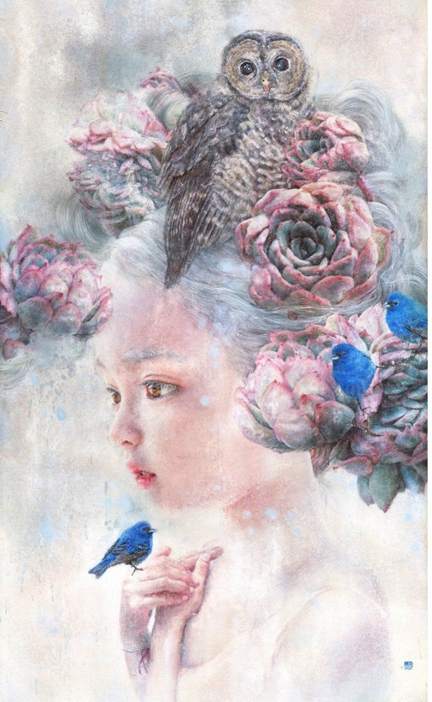
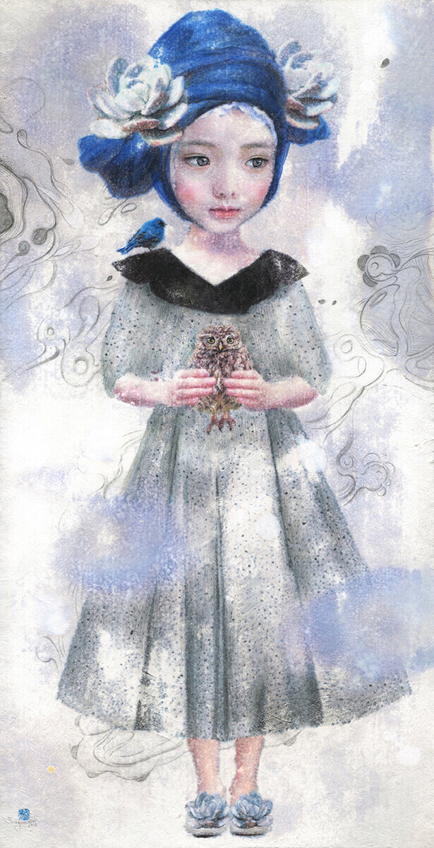
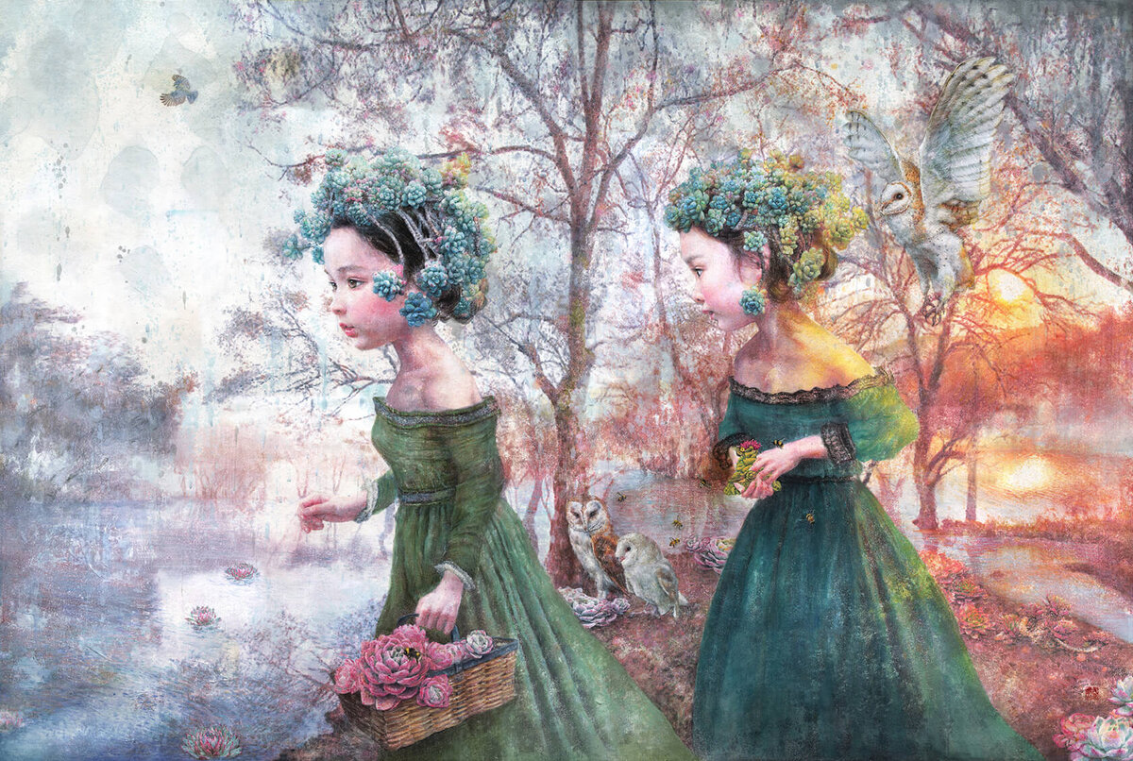
Счастливая девочка-цветок
Seungeun Suh

Slide 37

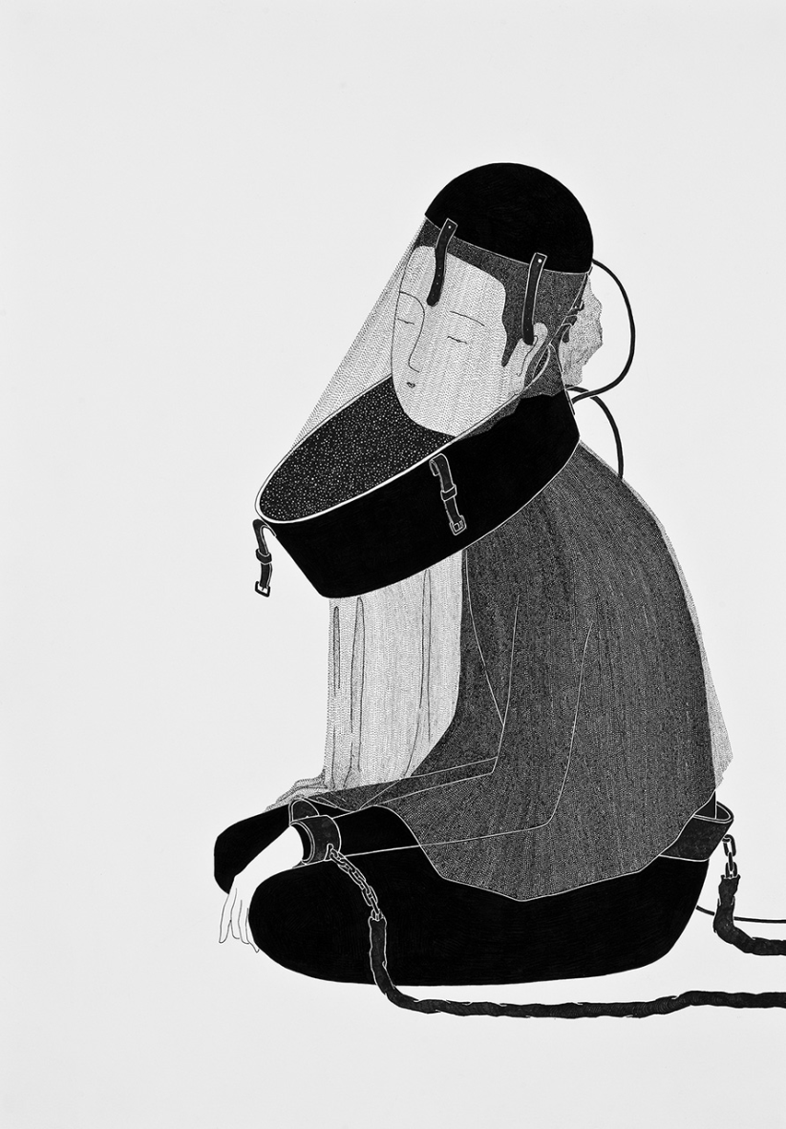
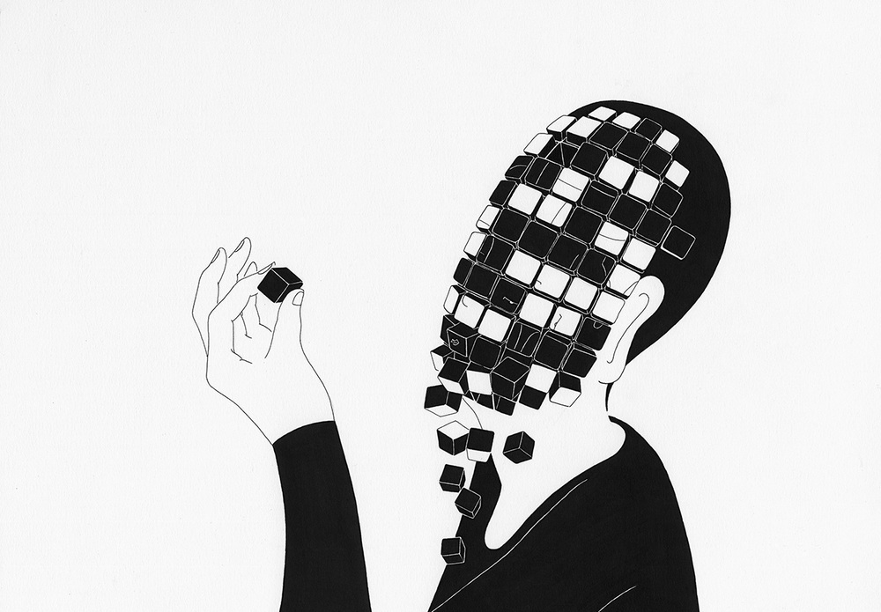
Дэ Хен Ким (Dae-Hyun Kim)
«Moonassi»

Slide 38
Источники:
Савенков А.И. Как научить младшего школьника приобретать знания.
Савенков А.И. Организация игр – исследований для младших школьников.// «Одаренный ребенок» №3, 2004.
Савенков А.И. Исследовательская практика детей.// «Детское творчество» №5, 6, 1998.
Савенков А.И. Я – исследователь. Самара: ООО «Учебная литература», 2007.
https://haejinlee-ceramics.com
https://dzen.ru/a/WndpOVeQaqJ-QNCh

